Slide 1
Муниципальное бюджетное общеобразовательное учреждение
«Завет-Ленинская школа-детский сад» Джанкойского района Республики Крым
Российская Федерация, Республика Крым, Джанкойский р-он, с. Завет-Ленинский, ул. Шевченко д, 42
Руководитель организации:
Забавка Наталья Адамовна
+79788404297
e-mail: school_djankoysiy-rayon3@crimeaedu.ru
Notes:
Оригинальные шаблоны для презентаций: https://presentation-creation.ru/powerpoint-templates.html
Бесплатно и без регистрации.

Slide 2
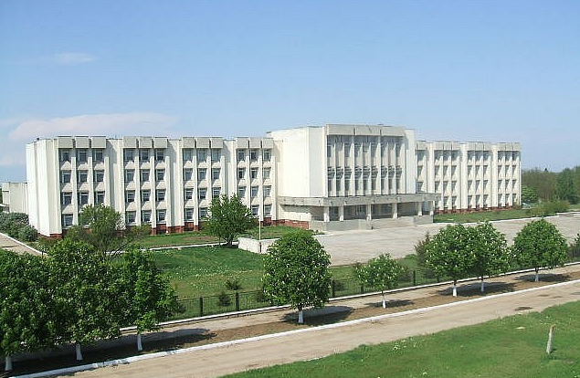
Школьное обучение никогда не начинается с пустого места,
а всегда опирается на определенную стадию развития, проделанную ребенком.
Л. С. Выготский

Slide 3


Внедрение практики инклюзивного образования в МБОУ «Завет-Ленинская школа-детский сад» началось с 2014 года. С 2014 по 2022 годы в учреждении обучалось 19 детей с ОВЗ различных нозологических групп.
В 2022-2023 учебном году обучаются-391 учащийся и 146-воспитанников. Из них обучающихся с ОВЗ- 9 человек (1,48%). Среди обучающихся и воспитанников с ОВЗ присутствуют обучающиеся с нарушением опорно-двигательного аппарата (ДЦП), речи и когнитивными нарушениями (лёгкая и умеренная умственная отсталость, задержка психического развития).

Slide 4

Создание специальных условий организации инклюзивного образовательного процесса в МБОУ «Завет-Ленинская школа-детский сад»
Средовые и кадровые
условия
Специфические
условия
Организация пространства архитектурная среда, специалисты, курсовая подготовка педагогов
Система психолого-педагогического сопровождения
Материально-технические и
методические условия
Наличие кабинетов для коррекционной работы, программы, методики, коррекционные курсы

Slide 5
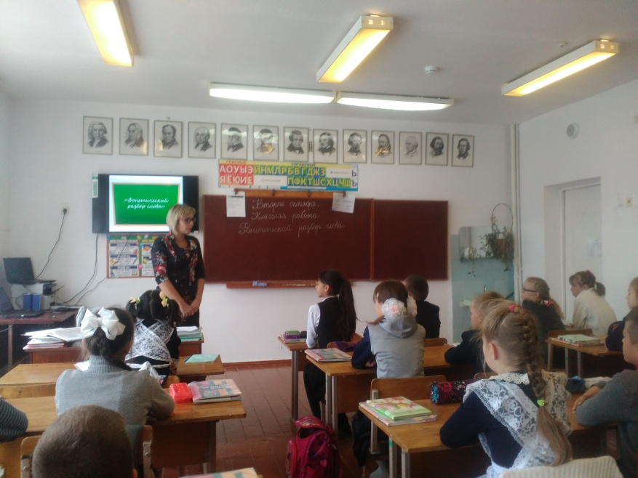
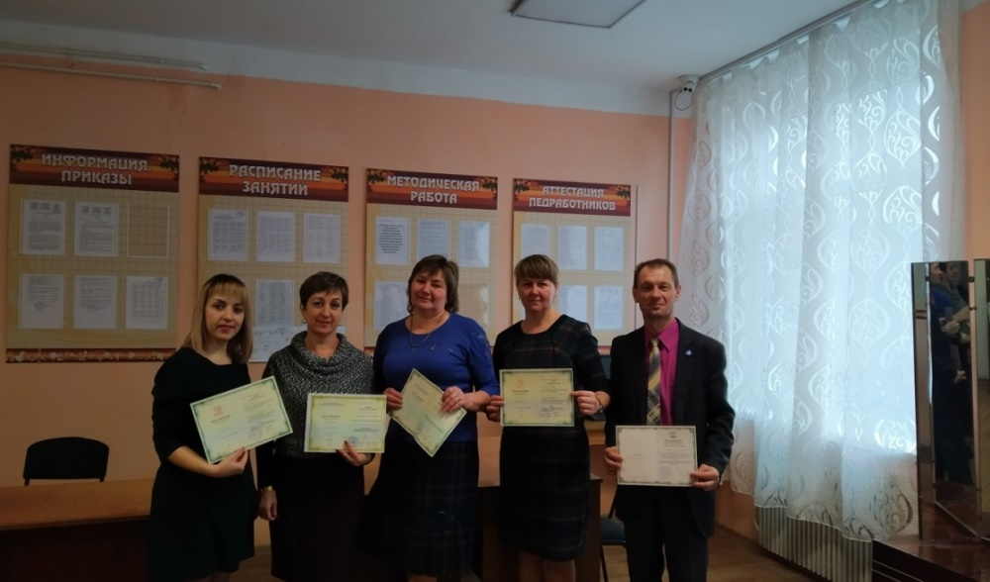
Кадровое обеспечение
реализации инклюзивного обучения
Всего в образовательной организации работает 30 учителей, 8 воспитателей и один тьютор.
Из них работают с детьми с ОВЗ 18 учителей, 2 воспитателя и один тьютор.
Все педагоги прошли курсы повышения квалификации по работе с детьми с ОВЗ и имеют удостоверения установленного образца.

Slide 6
Нормативно-правовая база школы
Положение о порядке организации инклюзивного обучения детей с ограниченными возможностями здоровья и детей-инвалидов в МБОУ «Завет-Ленинская школа-детский сад»
Положение об адаптированной образовательной программе для детей с ОВЗ МБОУ «Завет-Ленинская школа-детский сад»
Положения о системе оценки достижения возможных результатов освоения АООП обучающимися с тяжёлыми нарушениями речи, задержкой психического развития, умственной отсталостью (интеллектуальными нарушениями) (по вариантам 1, 2) при текущем контроле успеваемости, промежуточной, итоговой аттестации
3
Положение о психолого-педагогическом консилиуме МБОУ «Завет-Ленинская школа-детский сад»

Slide 7
Нормативно-правовая база школы
Положение о порядке оформления отношений МБОУ «Завет-Ленинская школа-детский сад» с обучающимися и (или) их родителями (законными представителями) в части организации обучения по образовательным программам начального общего,
основного общего и среднего общего образования на дому
3
ПОЛОЖЕНИЕ об оказании логопедической помощи в МБОУ «Завет-Ленинская школа-детский сад»

Slide 8
Реализуемые образовательные программы
Адаптированная основная общеобразовательная программа образования обучающихся с умственной отсталостью (интеллектуальными нарушениями)
МБОУ «Завет-Ленинская школа-детский сад»
1
Адаптированная основная общеобразовательная программа начального общего образования умственно отсталых обучающихся с нарушениями опорно-двигательного аппарата (вариант 6.3)
2
3
Адаптированная основная общеобразовательная программа начального общего образования обучающихся с задержкой психического развития МБОУ «Завет-Ленинская школа-детский сад» (вариант 7.2)
3
4
Индивидуальные АОП на 2022-2023 учебный год для ребенка каждой нозологической группы

Slide 9
Реализуемые образовательные программы
Адаптированная основная образовательная программа основного общего образования для детей с задержкой психического развития МБОУ «Завет-Ленинская школа-детский сад»
5
Адаптированная основная общеобразовательная программа начального общего образования обучающихся с тяжелыми нарушениями речи (вариант 5.1)
6

Slide 10

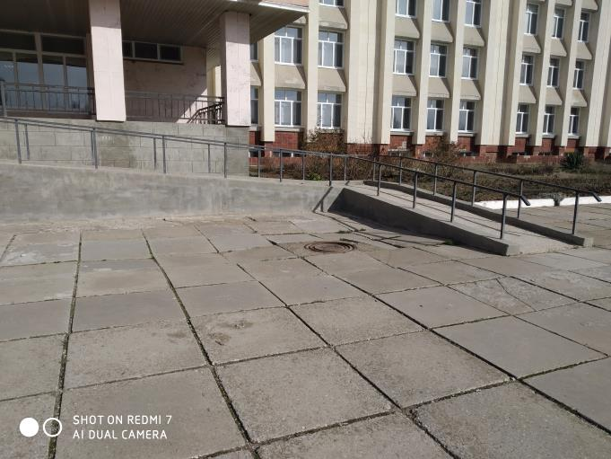
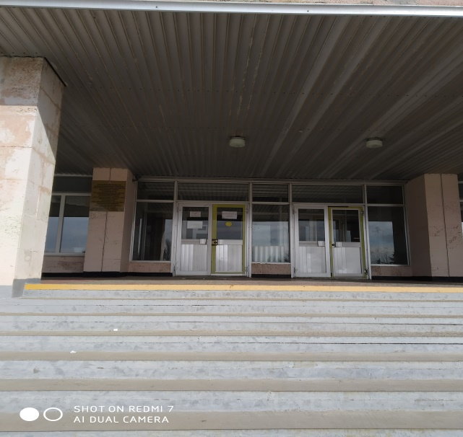
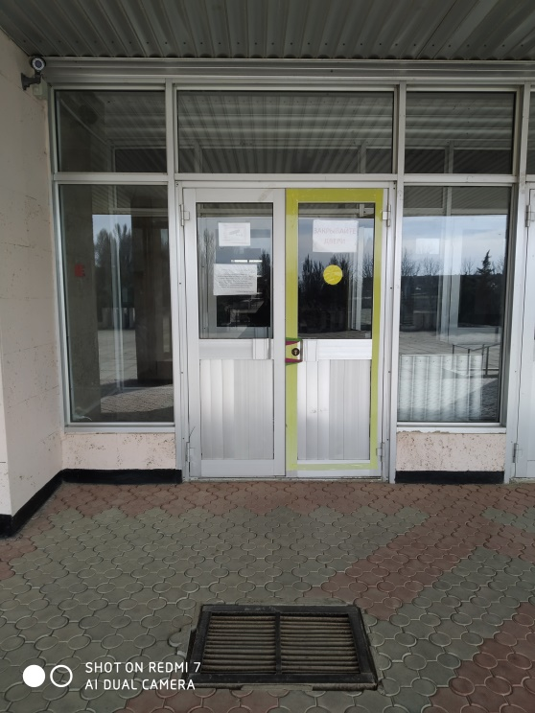
МБОУ «Завет-Ленинская школа-детский сад»
Построен пандус
На лестнице имеются
направляющие дорожки
желтого цвета
На входных дверях размещены предупредительные знаки для слабовидящих «Осторожно (Жёлтый круг)».

Slide 11
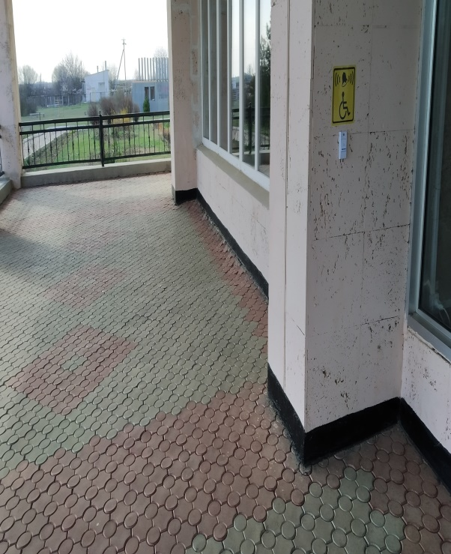
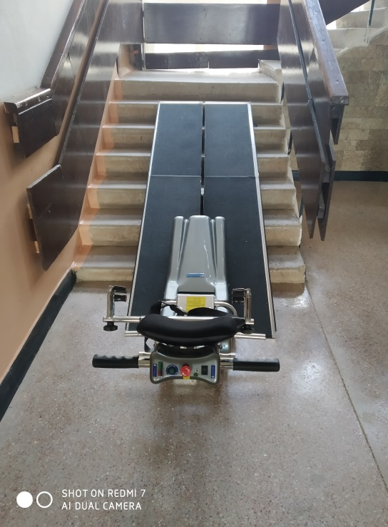
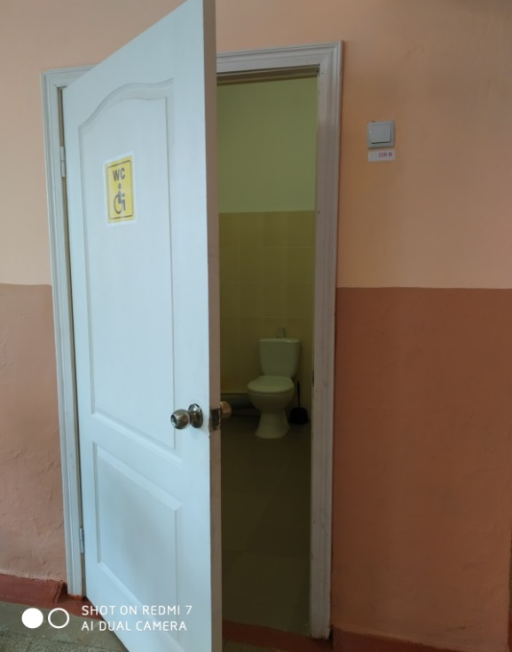
Установлена кнопка вызова
помощи для инвалидов
Устройство для межэтажной транспортировки и пандус
4-х секционный складной
Реконструирован санузел
для инвалидов

Slide 12
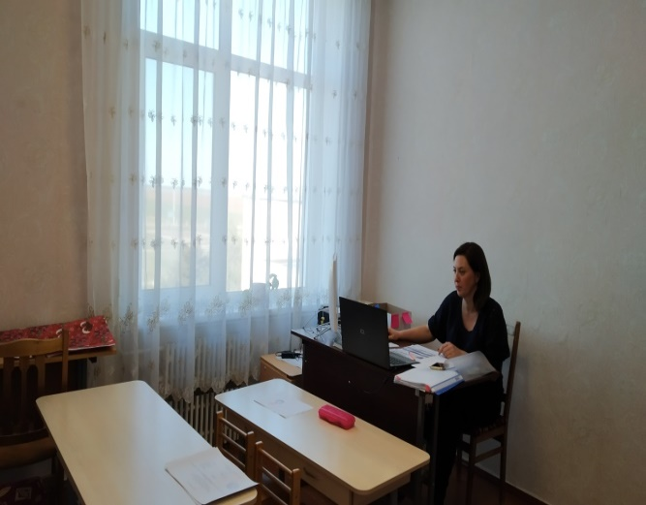
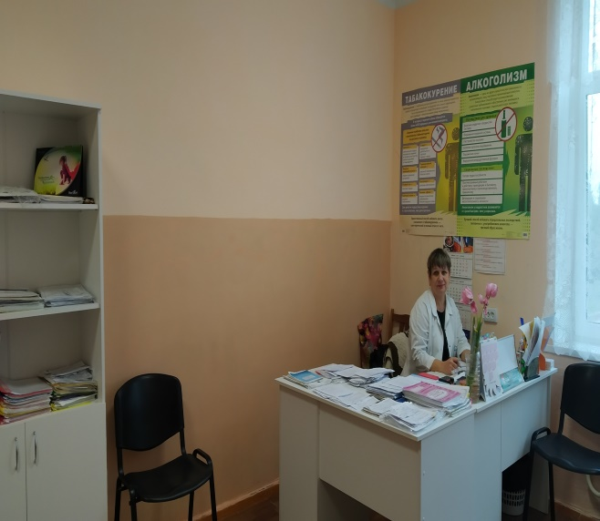
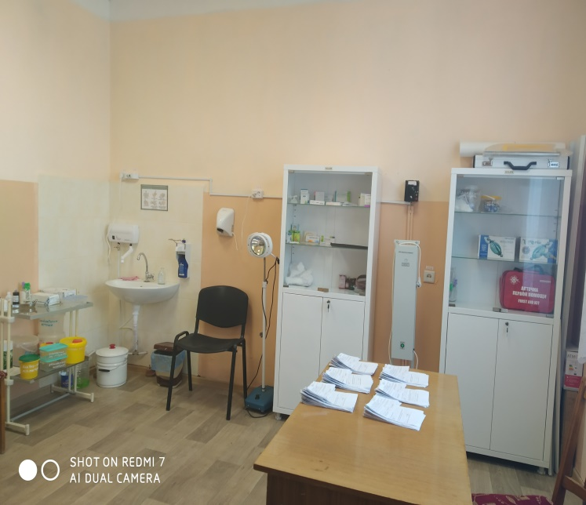
Процедурный кабинет
Кабинет педагога-
психолога
Медицинский кабинет

Slide 13
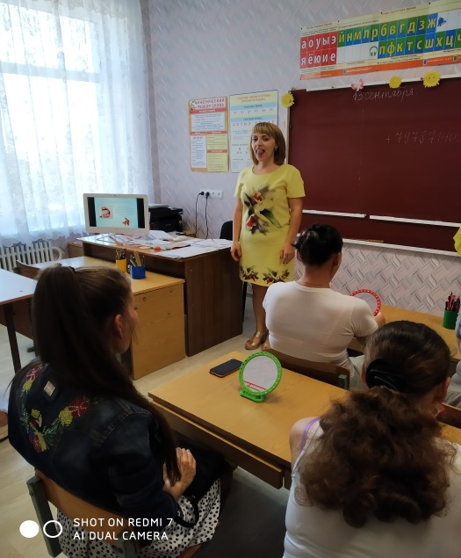
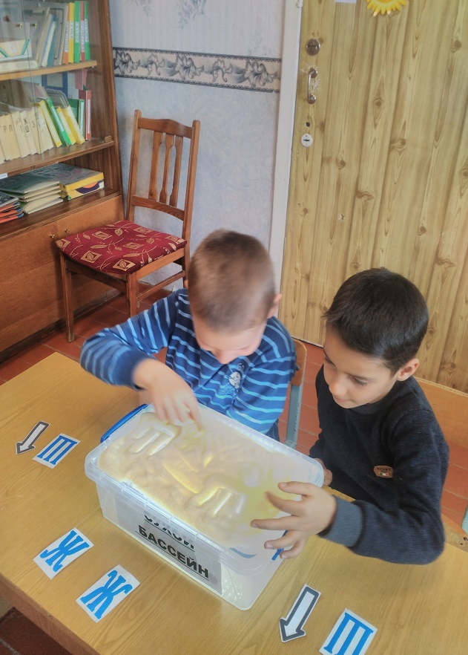
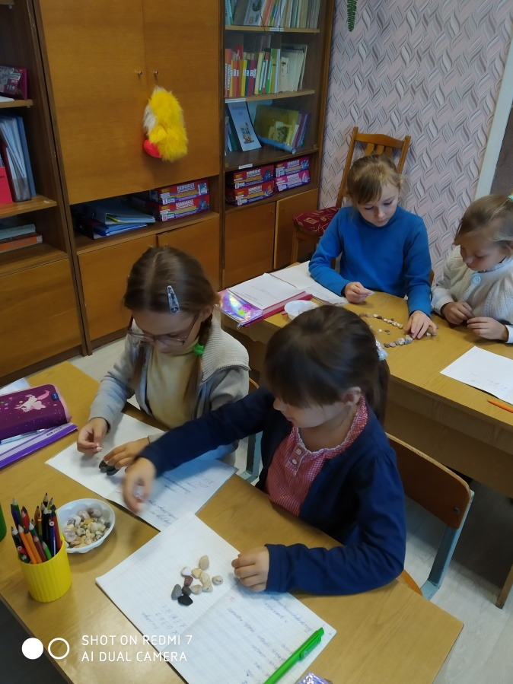
Логопедический
кабинет

Slide 14
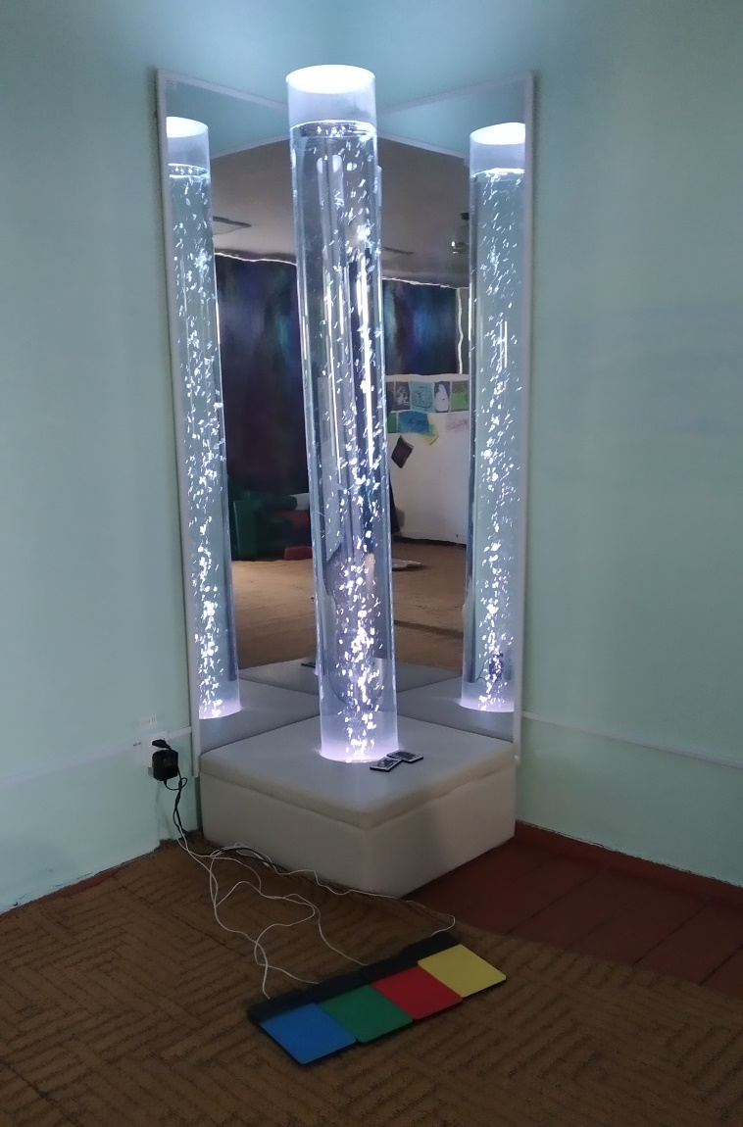
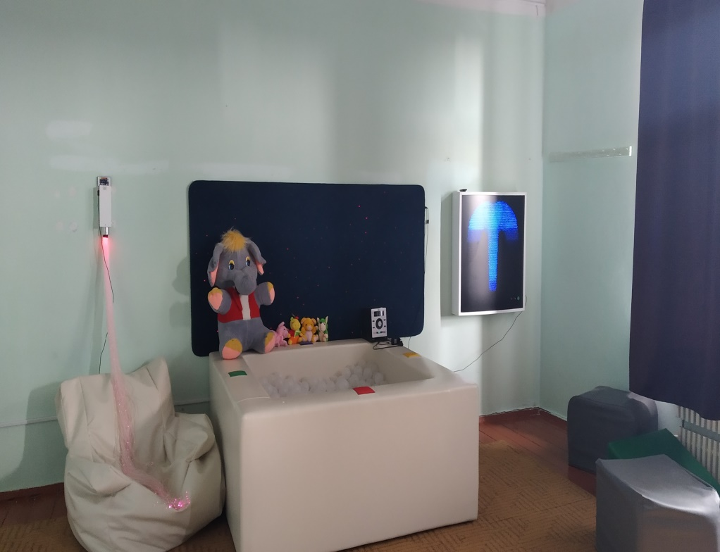
Оборудована сенсорная
комната

Slide 15
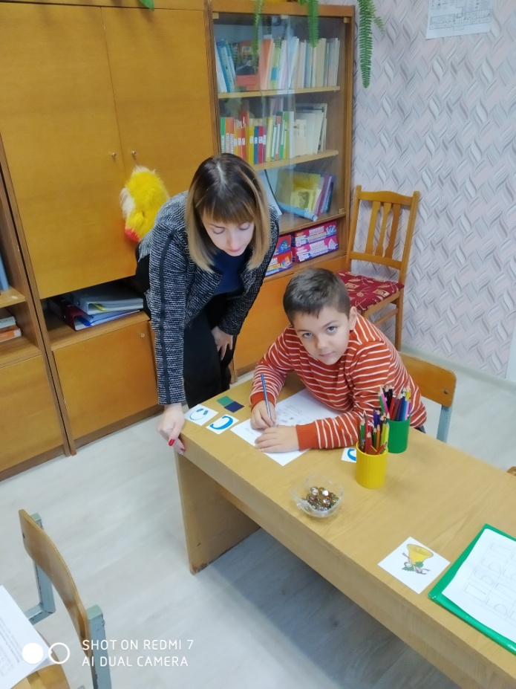
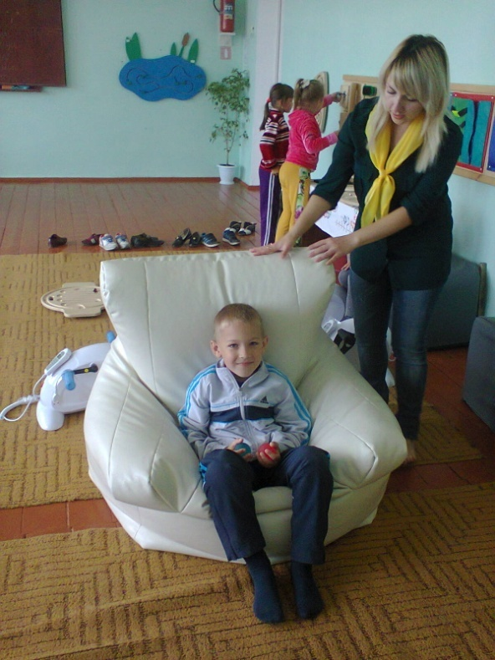
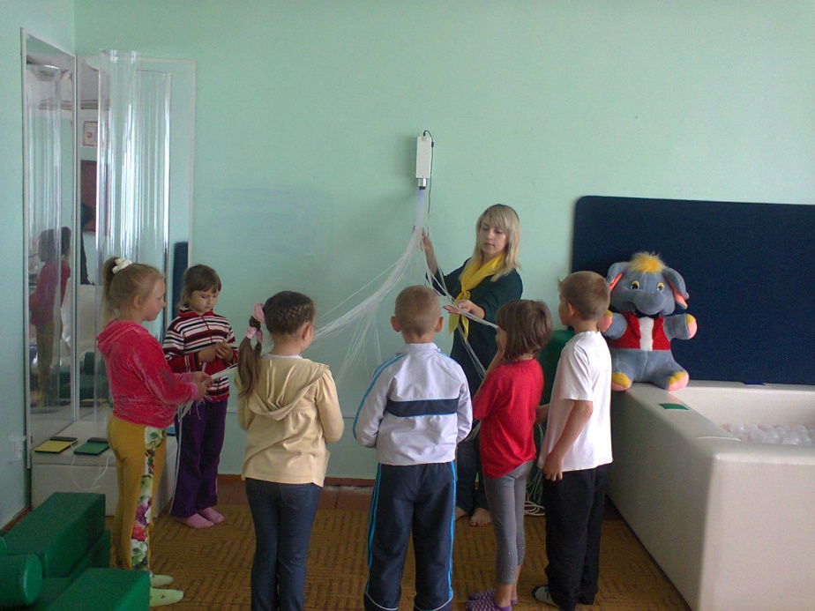
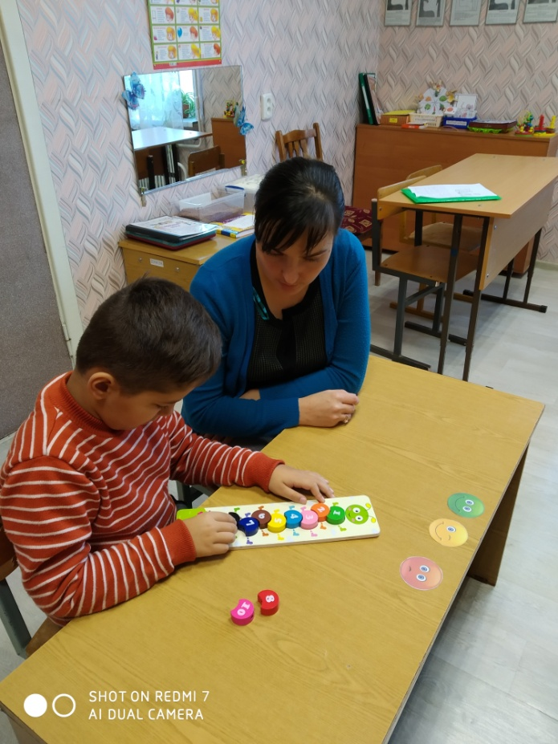
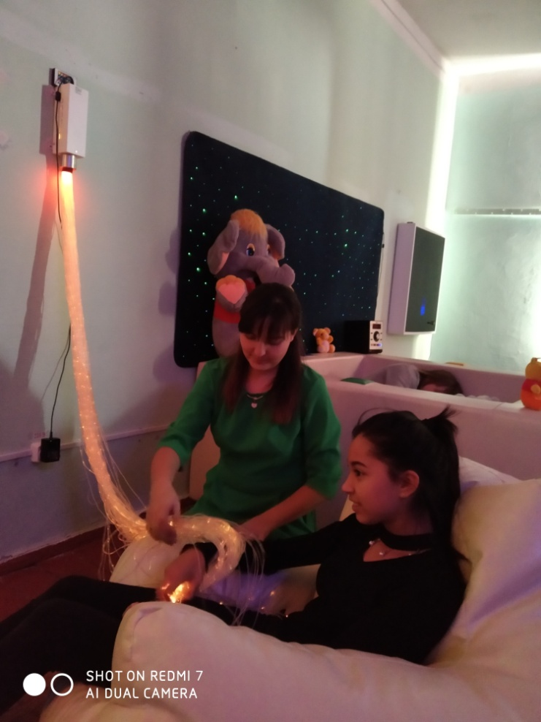
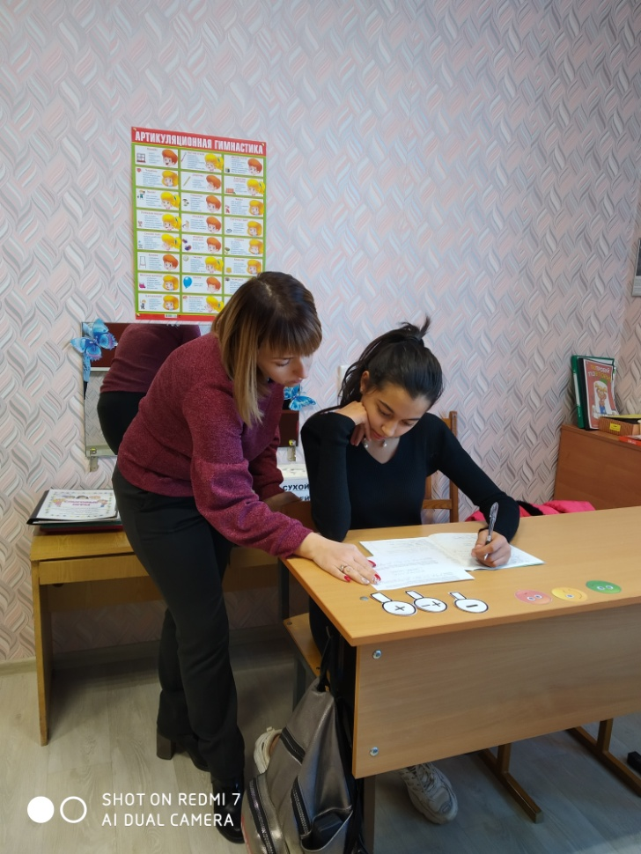
Коррекционно- развивающая
работа

Slide 16
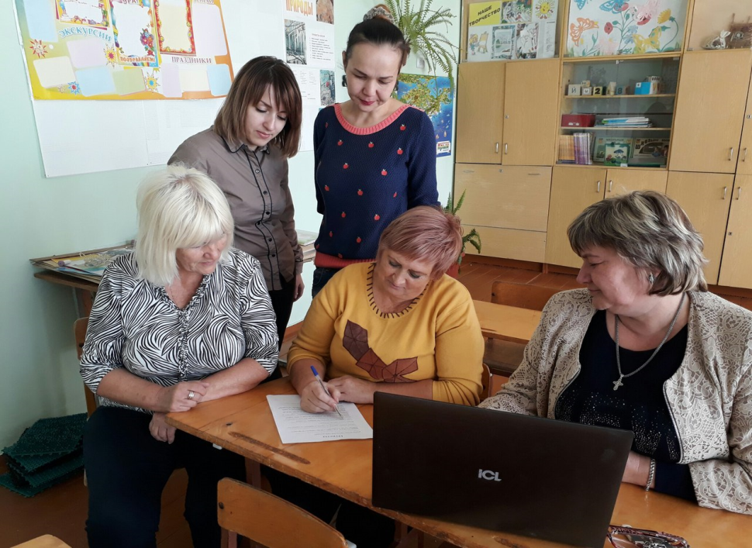
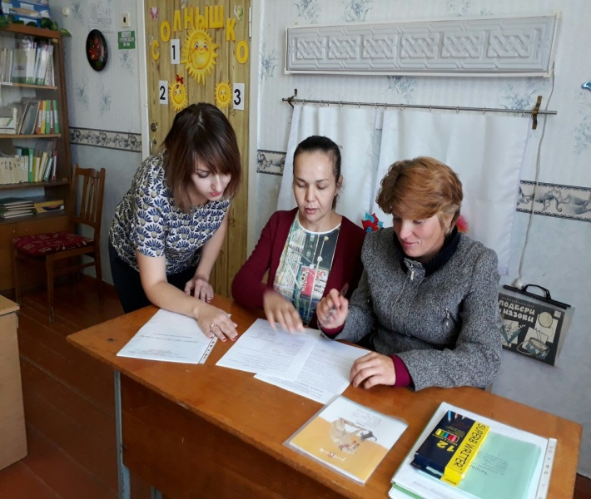
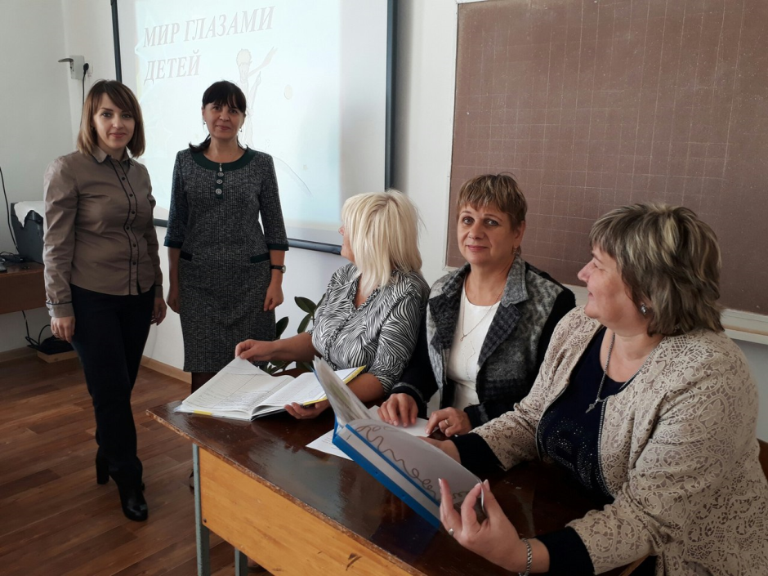
Психолого-педагогический консилиум
является одной из форм взаимодействия специалистов муниципального бюджетного общеобразовательного учреждения «Завет-Ленинская кола-детский сад» осуществляющей образовательную деятельность, с целью создания оптимальных условий обучения, развития, социализации и адаптации обучающихся посредством психолого-педагогического сопровождения.
2
3
5

Slide 17

Служба психолого-педагогического сопровождения
Психолого-педагогическое сопровождение осуществляется по трём направлениям:
-групповые занятия, тренинги, семинары с целью приобретения практических навыков управления собственными эмоциями;
- консультирование всех участников образовательного процесса - педагогов, воспитателей и родителей;
-разработка и реализация программы сопровождения для каждого обучающегося и воспитанника с ОВЗ.
2
3
4
5

Slide 18
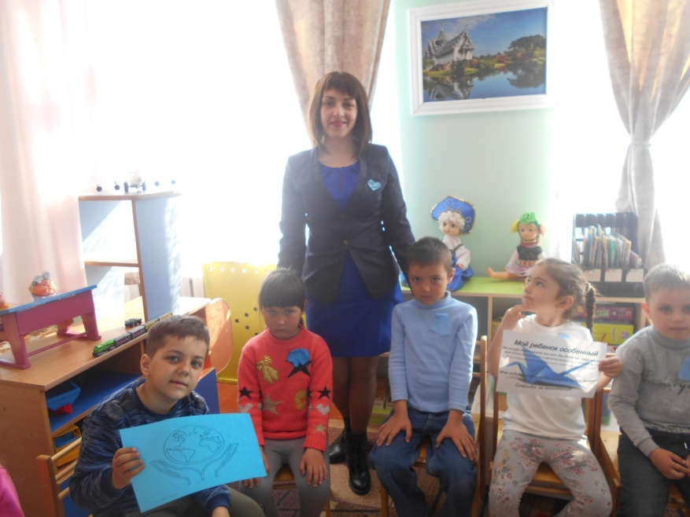
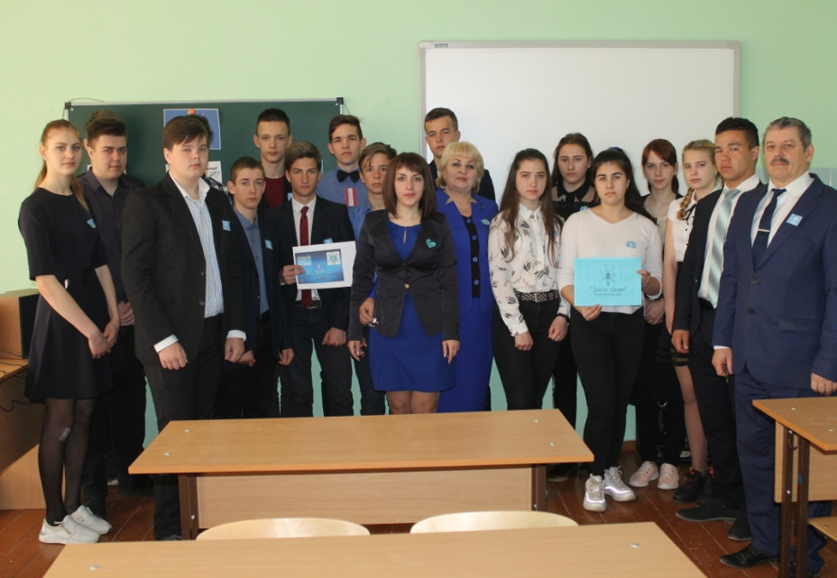
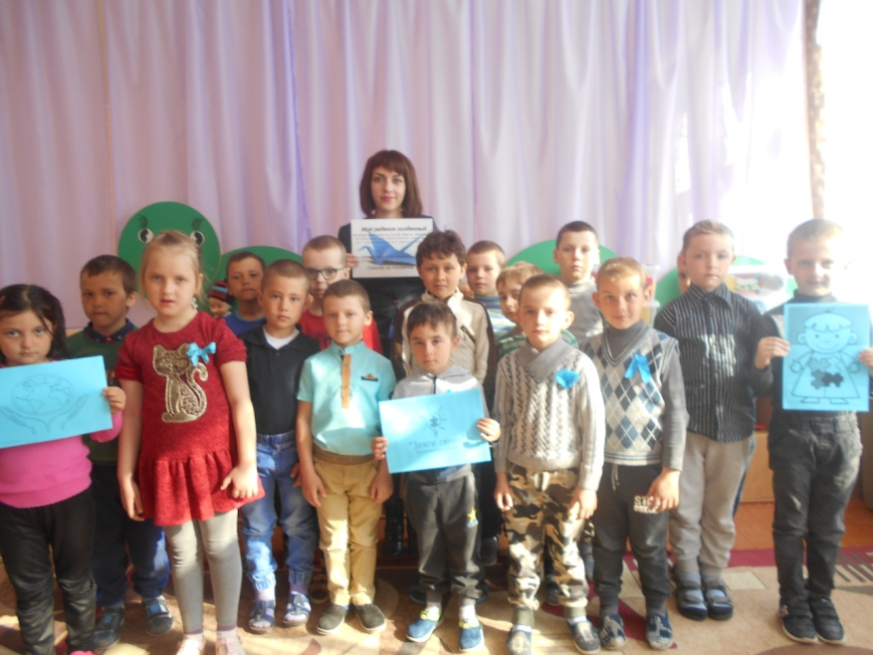
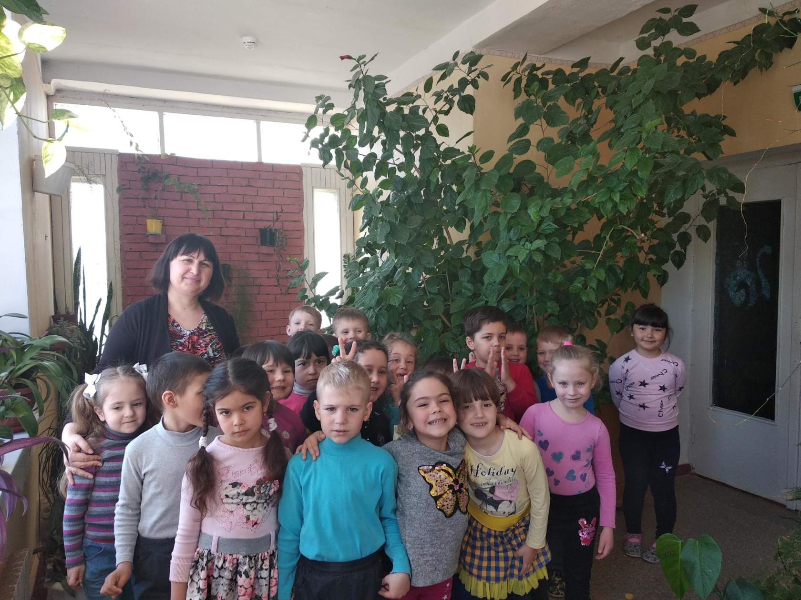
Акция «Зажги синим»

Slide 19
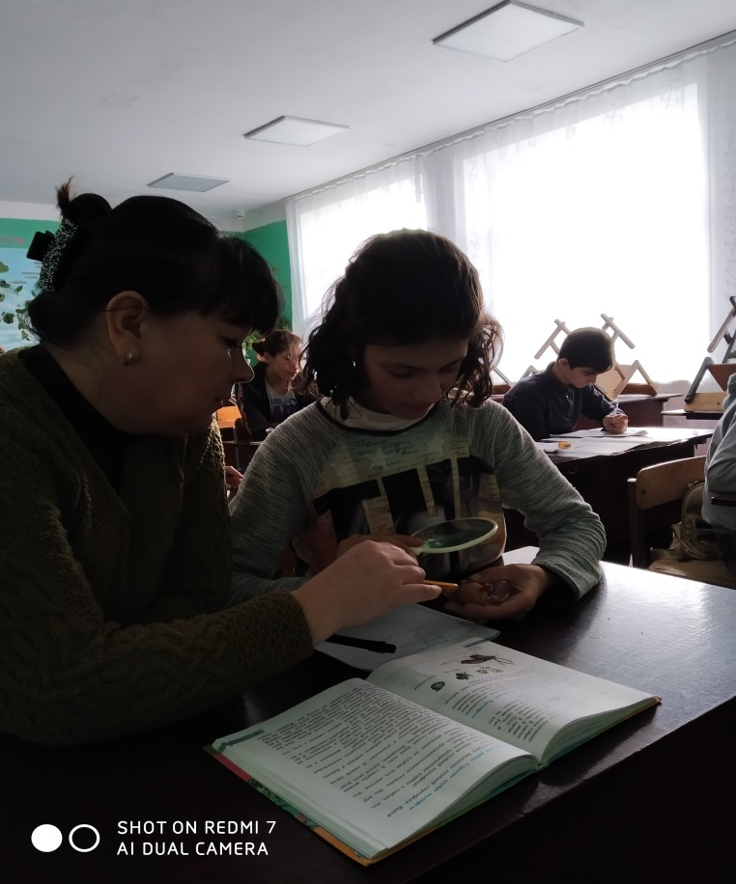
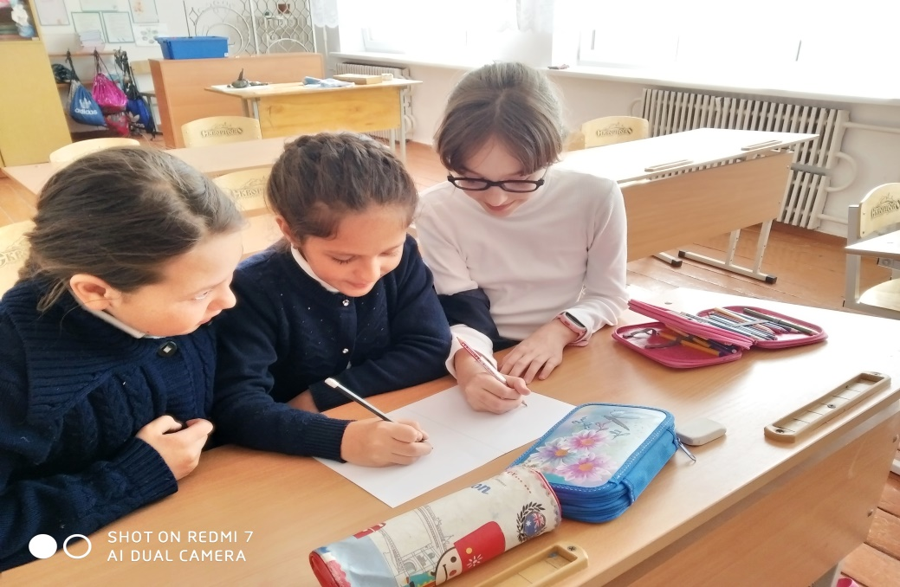
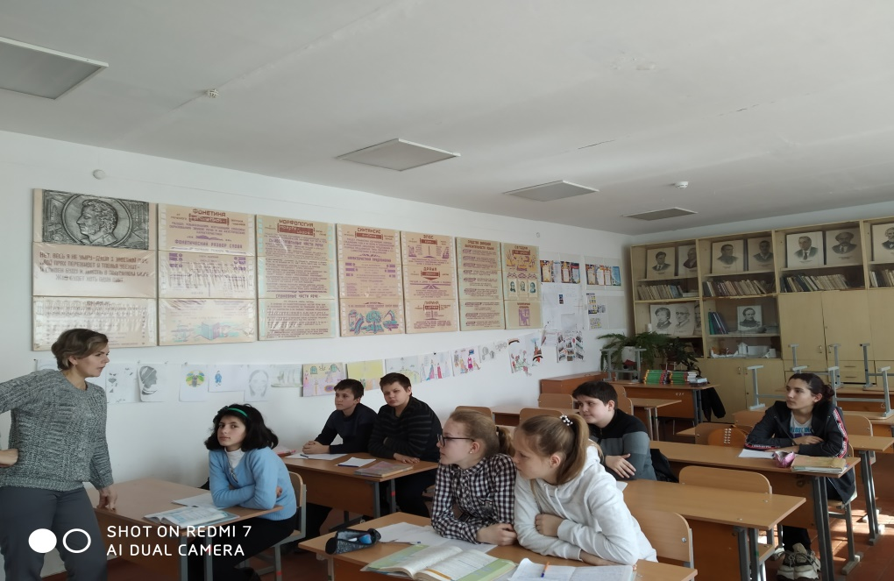
Основной задачей образовательного учреждения является создание безбарьерной среды, позволяющей получать знания, участвовать в жизни школы всем учащимся без ограничений, включение каждого ребёнка
с ОВЗ в образовательную среду.

Slide 20

Преемственность дошкольных, общеобразовательных учреждений и учреждений дополнительного образования в работе с детьми
с ограниченными
возможностями здоровья
Структурное подразделение
детский сад
Учреждение дополнительного образования детей «Эколого -биологический центр»
МБОУ « Завет -Ленинская школа -детский – сад »

Slide 21

Согласованная работа школы, детского сада, учреждения дополнительного образования - именно такое сотрудничество ради детей и позволяет добиваться положительных результатов в работе.

